Slide 1
UI Framework + Thư viện tailwind CSS
SESSION 08:
Module: Training Program Preparation
Version: 4.0

Slide 2

NỘI DUNG
Giới thiệu về UI Framework
Bootstrap React
Ant Design
Material UI
Thư viện Tailwind CSS

Slide 3
Giới thiệu về UI Framework
UI framework là một tập hợp các công cụ, thư viện và hướng dẫn để giúp người phát triển xây dựng giao diện người dùng (UI) cho ứng dụng phần mềm hoặc trang web một cách dễ dàng và hiệu quả.
Các UI framework cung cấp các thành phần và quy tắc thiết kế đã được xây sẵn để giảm thiểu công sức phát triển và đảm bảo tính nhất quán và chất lượng trong giao diện người dùng của ứng dụng.
UI framework cung cấp các thành phần như nút, ô nhập liệu, bảng, thanh điều hướng, và các phần tử khác giúp người phát triển tạo ra giao diện người dùng hấp dẫn và dễ sử dụng.
Một UI framework phổ biến như: React bootstrap, antd design, material UI

Slide 4

2. Bootstrap React - 1
Được xây dựng lại bằng React
React-Bootstrap thay thế Bootstrap JavaScript. Mỗi thành phần đã được xây dựng từ đầu như một thành phần React thực sự, không có các thành phần phụ thuộc không cần thiết như jQuery.
Bootstrap ở cốt lõi của nó
Được xây dựng với lưu ý đến khả năng tương thích
Có thể truy cập theo mặc định
Mô hình thành phần React cho phép kiểm soát nhiều hơn đối với hình thức và chức năng của từng thành phần.

Slide 5
2. Bootstrap React - 2
Cách sử dụng React Bootstrap:
Importing CSS:
npm install react-bootstrap bootstrap;
{
/* Import vào trong file src/index.js hoặc App.js file */
import "bootstrap/dist/css/bootstrap.min.css";
}

Slide 6
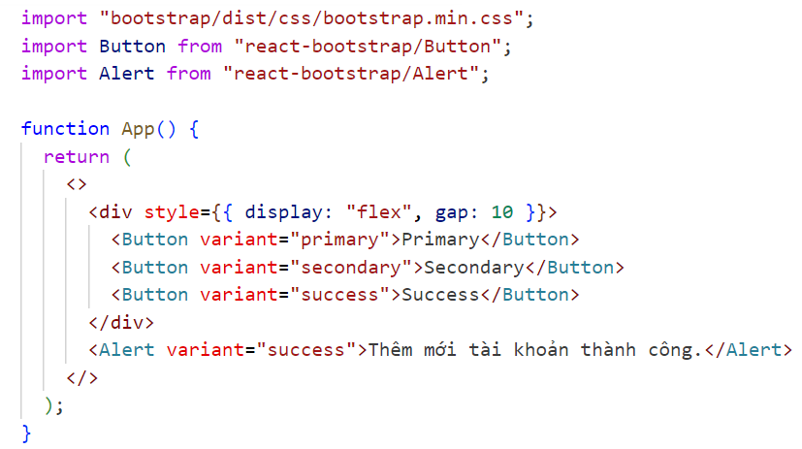
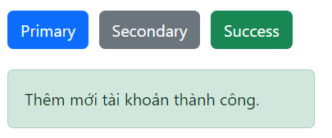
2. Bootstrap React - 3

Slide 7

3. Antd Design
Ant Design là tập hợp các components của React được xây dựng theo chuẩn thiết kế của Ant UED Team.
Ant cung cấp hầu hết các component thông dụng trong ứng dụng web hiện đại, như Layout, Button, Icon, DatePicker, v.v…
Bên cạnh đó Ant cũng có những component riêng thú vị, như LocaleProvider cho phép bạn thay đổi ngôn ngữ trên toàn ứng dụng.

Slide 8
3. Antd Design
Danh sách các component cung cấp:
General: Button, Icon
Layout: Grid, Layout
Navigation: Affix, Breadcrumb, Dropdown, Menu, Pagination, Steps
Data Entry: AutoComplete, Checkbox, Cascader, DatePicker, Form, InputNumber, Input, Mention, Rate, Radio, Switch, Slider, Select, TreeSelect, Transfer, TimePicker
Data Display: Avatar, Badge, Collapse, Carousel, Card, Calendar, List, Popover, Tree, Tooltip, Timeline, Tag, Tabs, Table
Feedback: Alert, Drawer, Modal, Message, Notification, Progress, Popconfirm, Spin, Skeleton

Slide 9


3. Antd Design
Cách cài đặt
Sử dụng npm
Sử dụng yarn

Slide 10

4. Material UI
Giới thiệu Material UI
Material UI là một thư viện thành phần React nguồn mở triển khai Thiết kế Vật liệu của Google.
Material UI là bộ sưu tập các thành phần dựng sẵn để sử dụng
Material UI có thiết kế đẹp mắt và có một bộ tùy chọn tùy chỉnh giúp dễ dàng triển khai hệ thống thiết kế tùy chỉnh của riêng bạn trên các thành phần của chúng tôi.

Slide 11
4. Material UI
Ưu điểm của Material UI
Material UI là một thư viện thành phần React nguồn mở triển khai Thiết kế Vật liệu của Google.
Material UI là bộ sưu tập các thành phần dựng sẵn để sử dụng
Material UI có thiết kế đẹp mắt và có một bộ tùy chọn tùy chỉnh giúp dễ dàng triển khai hệ thống thiết kế tùy chỉnh của riêng bạn trên các thành phần của chúng tôi.

Slide 12
4. Material UI
Cài đặt Material UI
Cài đặt mặc định:
Cài đặt bằng npm
Cài đặt bằng yarn

Slide 13
4. Material UI
Cài đặt Material UI
Cài đặt styled-components:
Cài đặt bằng npm
Cài đặt bằng yarn

Slide 14


4. Material UI
Cài đặt Material UI
Cài đặt phông chữ roboto
MUI được thiết kế để sử dụng phông chữ Roboto theo mặc định:
Cài đặt bằng npm
Cài đặt bằng yarn

Slide 15


4. Material UI
Cài đặt Material UI
Cài đặt Icons: Để sử dụng thành phần Icons dựng sẵn
Cài đặt bằng npm
Cài đặt bằng yarn

Slide 16

5. Thư viện Tailwind CSS - 1
Tailwind CSS là một thư viện CSS được thiết kế để giúp bạn xây dựng giao diện người dùng một cách nhanh chóng và dễ dàng.
Nó cung cấp một tập hợp các lớp CSS đã được định nghĩa sẵn mà bạn có thể sử dụng để thiết kế giao diện của trang web hoặc ứng dụng web của bạn.
Tailwind CSS tập trung vào việc sử dụng các class CSS trực tiếp trong HTML để tạo giao diện, thay vì viết CSS tùy chỉnh.

Slide 17
5. Thư viện Tailwind CSS - 2
Lớp CSS Tiêu Chuẩn: Tailwind CSS cung cấp một loạt các lớp CSS tiêu chuẩn cho các tính năng phổ biến như margins, paddings, fonts, colors, grid layout, và nhiều tính năng khác.
Customization (Tùy chỉnh): Tailwind CSS cho phép bạn tùy chỉnh gần như tất cả các khía cạnh của giao diện bằng cách chỉnh sửa file cấu hình.
Utility-First Approach (Phương pháp Utility-First): Tailwind CSS sử dụng phương pháp "utility-first", nghĩa là bạn sẽ sử dụng các class CSS tiện ích để thiết kế giao diện thay vì viết CSS tùy chỉnh. Điều này giúp chúng ta nhanh chóng tạo và thay đổi giao diện mà không cần phải viết CSS tùy chỉnh nhiều.
Responsive Design (Thiết kế đáp ứng): Tailwind CSS hỗ trợ thiết kế đáp ứng bằng cách cung cấp các class CSS cho các breakpoint khác nhau. Bạn có thể điều chỉnh giao diện của bạn dựa trên kích thước màn hình.

Slide 18
5. Thư viện Tailwind CSS - 3
Cách cài đặt thư viện:
Sau khi đã tạo ra một ứng dụng ReactJS, ta thực hiện các bước sau:
Bước 1: npm install -D tailwindcss
Bước 2: npx tailwindcss init
Bước 3: npm install -D tailwindcss
Bước 4: npx tailwindcss init

Slide 19
5. Thư viện Tailwind CSS - 4
Bước 5: Trong file tailwind.config.js. Import đoạn code sau:
/** @type {import('tailwindcss').Config} */
module.exports = {
content: [
"./src/**/*.{js,jsx,ts,tsx}",
],
theme: {
extend: {},
},
plugins: [],
}

Slide 20
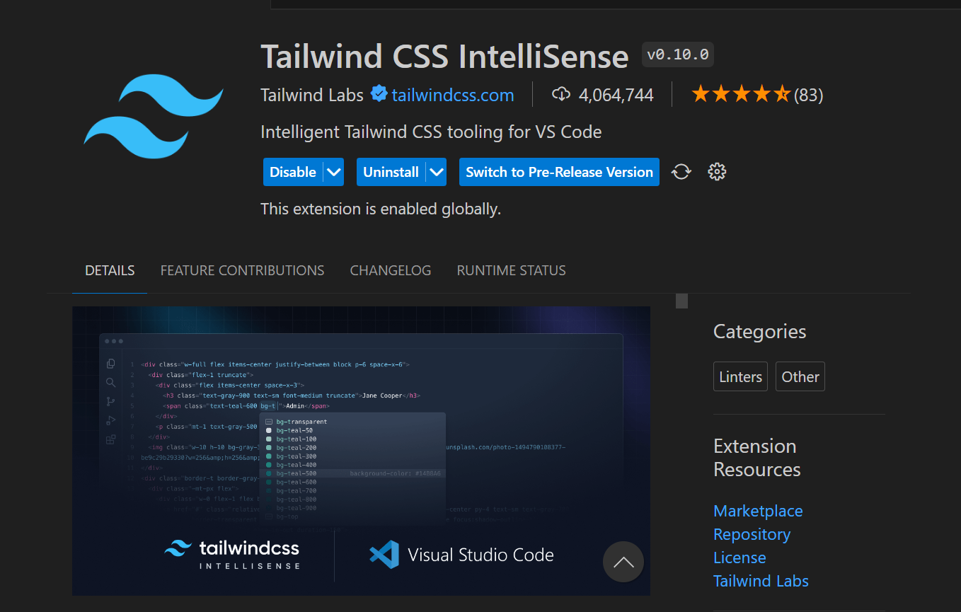
5. Thư viện Tailwind CSS - 5
Bước 6: Import đoạn code sau vào file “index.css”
@tailwind base;
@tailwind components;
@tailwind utilities;
Bước 7: Cài đặt extension “Tailwind
CSS IntelliSense” trong Visual Studio Code
để quá trình làm việc với thư viện Tailwind trở nên nhanh chóng hơn

Slide 21
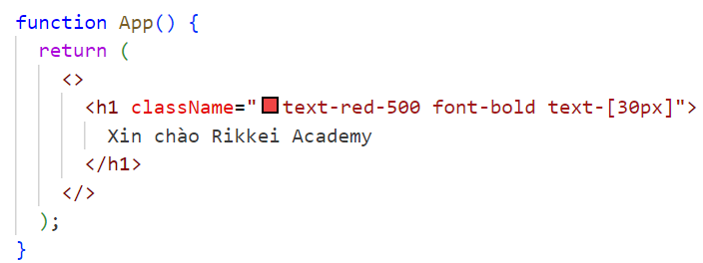

5. Thư viện Tailwind CSS - 6
Ví dụ:

Slide 22
TỔNG KẾT
Nắm được các UI Framework phổ biến
Biết cách cài đặt và sử dụng
Ứng dụng vào các dự án cụ thể
Biết cách sử dụng thư viện Tailwind CSS

Slide 23
KẾT THÚC
HỌC VIỆN ĐÀO TẠO LẬP TRÌNH CHẤT LƯỢNG NHẬT BẢN

